Slide 1

АВТОМАТИЗАЦИЯ В WINDOWS
BAT-файлы (Батники)
Основы пакетных скриптов, синтаксис командной строки cmd.exe и автоматизация системных задач

Slide 2
РАЗДЕЛ 1
Что такое BAT-файл?
Концепция пакетного выполнения команд в операционных системах MS-DOS и Windows

Slide 3


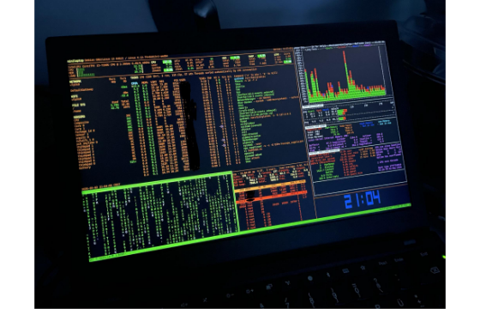
Принцип работы и формат
Текстовый формат: Файл с расширением или , содержащий последовательность инструкций.
.bat
.cmd
Интерпретатор cmd.exe: Командный процессор считывает скрипт построчно и выполняет команды по очереди.
Автоматизация рутины: Убирает необходимость вручную вводить десятки команд в консоли.
Легкость создания: Пишется в любом базовом редакторе (Блокнот, VS Code, Notepad++).

Slide 4
Преимущества батников
Скорость и доступность
Экономия рабочего времени
Работают «из коробки» на любой версии Windows начиная с самых ранних до Windows 11. Не требуют установки тяжелых сред разработки или внешних библиотек.
Позволяют запустить резервное копирование, чистку кэша, запуск пула программ и настройку сети одним двойным кликом мыши.

Slide 5



Базовые команды CLI
@echo off / echo
pause / exit
cd / dir / md / del
Управление выводом текста. скрывает сами служебные команды, оставляя только нужные результаты.
Управление завершением. приостанавливает работу до нажатия клавиши, а закрывает окно.
Навигация и файловые операции: смена каталога, вывод содержимого папки, создание и удаление файлов.
pause
@echo off
exit

Slide 6
Синтаксис и конструкции
Переменные (): Определение данных. Вызов осуществляется через процентные знаки: .
set var=val
%var%
Условные операторы (): Проверка существования файлов (), сравнение строк и кодов ошибок.
if / else
if exist file.txt
Циклы (): Итерации по спискам файлов, диапазонам чисел или строкам текстовых документов.
for
Вызов других скриптов (): Вызов внешнего .bat файла с передачей управления обратно после завершения.
call

Slide 7

Системное администрирование
Автоматизация IT-инфраструктуры
Системные администраторы применяют пакетные файлы для массовой настройки рабочих станций в корпоративных сетях.
Скрипты интегрируются с Планировщиком задач Windows (Task Scheduler) для регулярного автозапуска ночью или при входе пользователя.

Slide 8
Эффективность автоматизации
Минимизация человеческого фактора
10x
Перевод регулярных шагов обслуживания (очистка временных папок, перезапуск служб, сбор диагностических логов) в автоматический батник исключает случайные ошибки оператора.
Задача, занимавшая 15 минут ручного ввода, выполняется скриптом за считанные секунды.
Ускорение рутины

Slide 9
Сравнение инструментов
Характеристика | BAT / CMD (.bat) | PowerShell (.ps1) | Python (.py)
Совместимость | 100% Все ОС Windows | Современные Windows | Требует установки
Сложность | Минимальная | Средняя (объекты) | Универсальная
Скорость старта | Мгновенная | Небольшая задержка | Зависит от среды
Основная ниша | Простые ярлыки и запуск | Глубокое системное админ. | Аналитика и сервисы

Slide 10






Безопасность и отладка
Проверка источника
Права Administrator
Логирование ошибок
Запускайте скрипты только из надежных источников во избежание выполнения вредоносного кода.
Для правки реестра или системных папок скрипт необходимо запускать с правами Администратора.
Перенаправляйте вывод команд в файлы логов () для анализа ошибок.
> script.log 2>&1

Slide 11
Эволюция пакетных скриптов
1993 — Windows NT
Сегодня
Внедрение cmd.exe и расширения .cmd с новыми командами.
Батники остаются быстрым стандартом запуска и деплоя.
1981 — MS-DOS 1.0
2006 — PowerShell
Появление файла COMMAND.COM и скрипта AUTOEXEC.BAT.
Релиз объектной консоли Microsoft для сложных систем.

Slide 12
Вопросы и ответы
Спасибо за внимание! Автоматизируйте рутинные задачи легко.
cmd.exe /c "echo Готово к использованию!"

Slide 13





Image Sources
https://i.redd.it/37easyjd8syg1.jpeg
Source: www.reddit.com
https://images.stockcake.com/public/e/4/9/e49d3c06-b5c3-4d08-a45a-fa8e4942cb9d_medium/technician-wiring-server-stockcake.jpg
Source: stockcake.com
https://elements-resized.envatousercontent.com/elements-video-cover-images/90242c38-cec5-44d8-ad5c-b573d142e485/video_preview/video_preview_0000.jpg?w=500&cf_fit=cover&q=85&format=auto&s=18f94fc91acefcaae6899329f2550068090a2f15b711ee196f1999a3869a703c
Source: elements.envato.com
https://img.magnific.com/premium-photo/businessman-holding-glowing-safety-first-shield-icon-representing-workplace-protection-risk-management-corporate-responsibility-employee-care-compliance-culture-modern-security-awareness-concept_50039-6652.jpg
Source: www.magnific.com
https://replydam.discoveryreplymedia.com/production/9/9/0dedc99c-046e-a806-81d9-1ac71104d231/2f69be02-65b0-4599-8769-0fff180de128.jpeg?im=Crop,rect=(55,0,1156,650),allowExpansion
Source: www.reply.com

